Slide 1
Notación CIENTIFICA
CEBBEL
Profesora: naidili navarro A.
Física 10°

Slide 2
La notación científica es una forma de escribir números, cuya escritura es muy larga ya sea porque el número es muy pequeño o muy grande.
La notación científica consiste en recortar la escritura de esos números.

Slide 3
Veamos algunos ejemplos.
La distancia que hay entre la tierra y la luna es aproximadamente 384 000 000 metros. Éste es un número muy grande por ende su escritura también lo es.
La masa de un protón es aproximadamente:
0,000 000 000 000 000 000 000 000 001 673 kg.
Éste es un numero muy pequeño, requiere de muchos ceros, por ende su escritura es muy larga.
Otros ejemplos de números cuya escritura son muy largas:
Masa de la tierra: 5 974 000 000 000 000 000 000 000 kg
Diámetro de la tierra: 12 740 000 m
Carga de un electrón: 16 020 000 000 000 000 000 Coulomb
¡¡Ahora imagínese si multiplicáramos estos números!!

Slide 4
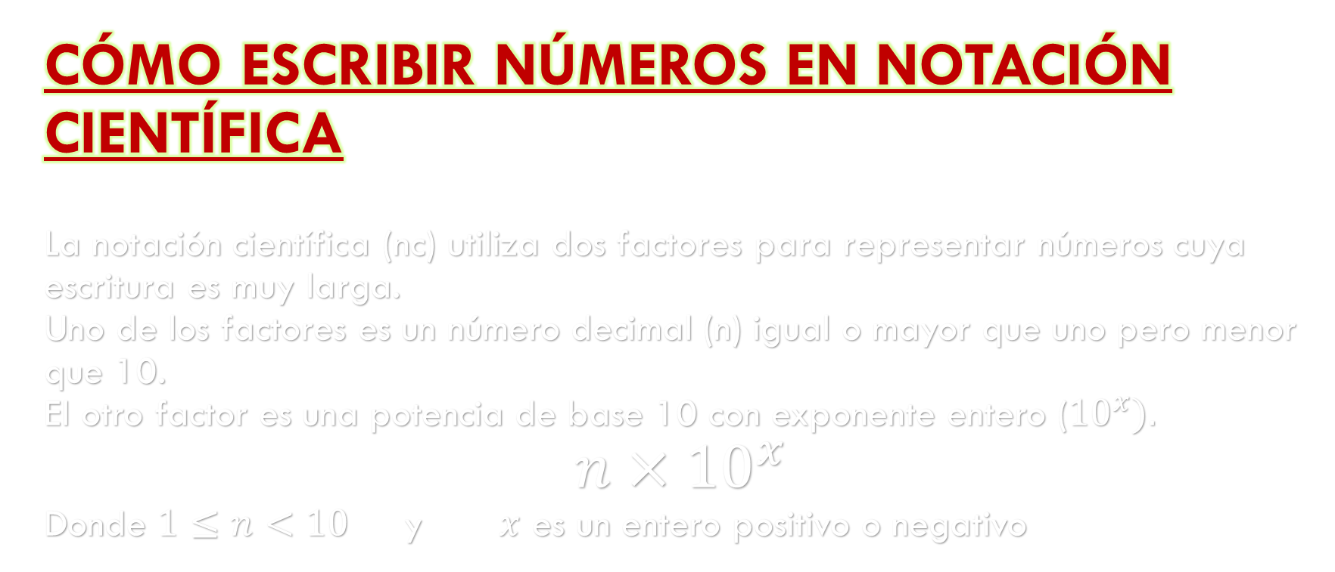
Cómo escribir números en notación científica
La notación científica (nc) utiliza dos factores para representar números cuya escritura es muy larga.
Uno de los factores es un número decimal (n) igual o mayor que uno pero menor que 10.
El otro factor es una potencia de base 10 con exponente entero (${10}^{x}).$
$$n×{10}^{x}$$
Donde $1≤n<10$ y $x$ es un entero positivo o negativo

Slide 5
Observe los siguientes ejemplos:
546 000 000 000 m : éste número es muy grande. Cuando un número no tiene la coma decimal, se entiende que lo tiene al final.
546 000 000 000,0 m coma decimal(tácito)

Slide 6
Para escribir éste numero en nc se corre la coma decimal hacia la izquierda hasta una posición antes del primer numero:
546 000 000 000, m
Observe que hay que correr la coma decimal 11 espacios a la izquierda antes del primer digito(5), para que la parte decimal quede entre uno y 10 (en este caso 5,46). Esa cantidad de espacios corrida (11)va ser el exponente de la base 10.

Slide 7

Por lo tanto el numero 546 000 000 000 m, en nc se escribe:
$$5,46×{10}^{11} m$$
Observe que ésta escritura tiene dos factores:
-Una pare decimal, que es un numero entre 1 y 10, en éste caso 5,46
-El otro factor es una potencia de base 10, en este caso ${10}^{11}$
El exponente de la base diez, en este caso el 11, indica la cantidad de espacios corridos,
$$5,46×{10}^{11} m$$ parte parte decimal potencial

Slide 8
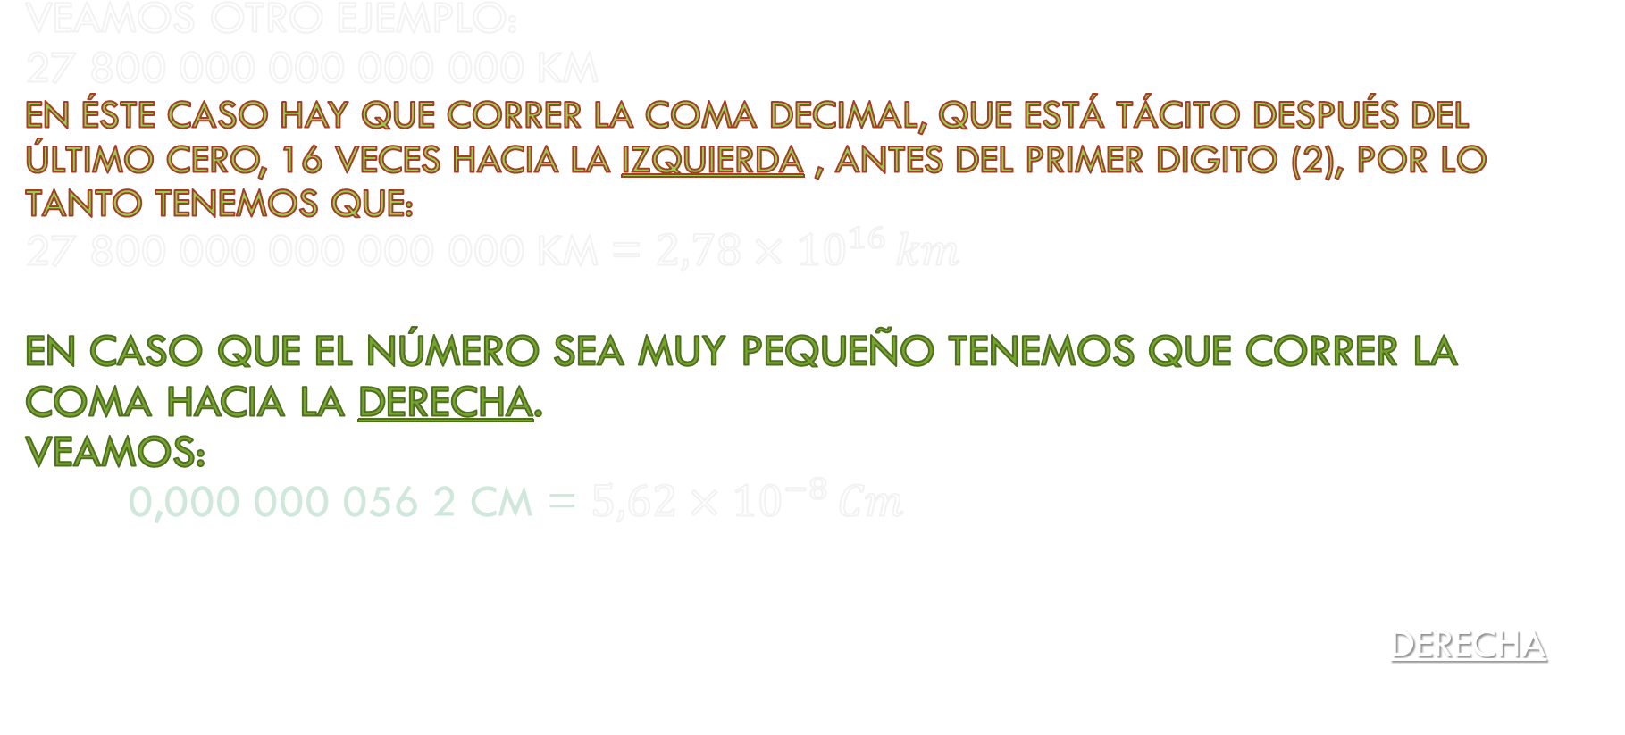
Veamos otro ejemplo:
27 800 000 000 000 000 km
En éste caso hay que correr la coma decimal, que está tácito después del último cero, 16 veces hacia la izquierda , antes del primer digito (2), por lo tanto tenemos que:
27 800 000 000 000 000 km = $2,78×{10}^{16 }km$
En caso que el número sea muy pequeño tenemos que correr la coma hacia la derecha.
Veamos:
0,000 000 056 2 CM = $5,62×{10}^{−8 }Cm$
Recuerde que la parte decimal debe ser un numero comprendido entre 1 y 10, en éste caso 5,62 para ello hay que correr la coma decimal 8 veces a la derecha, y se indica con un signo negativo

Slide 9
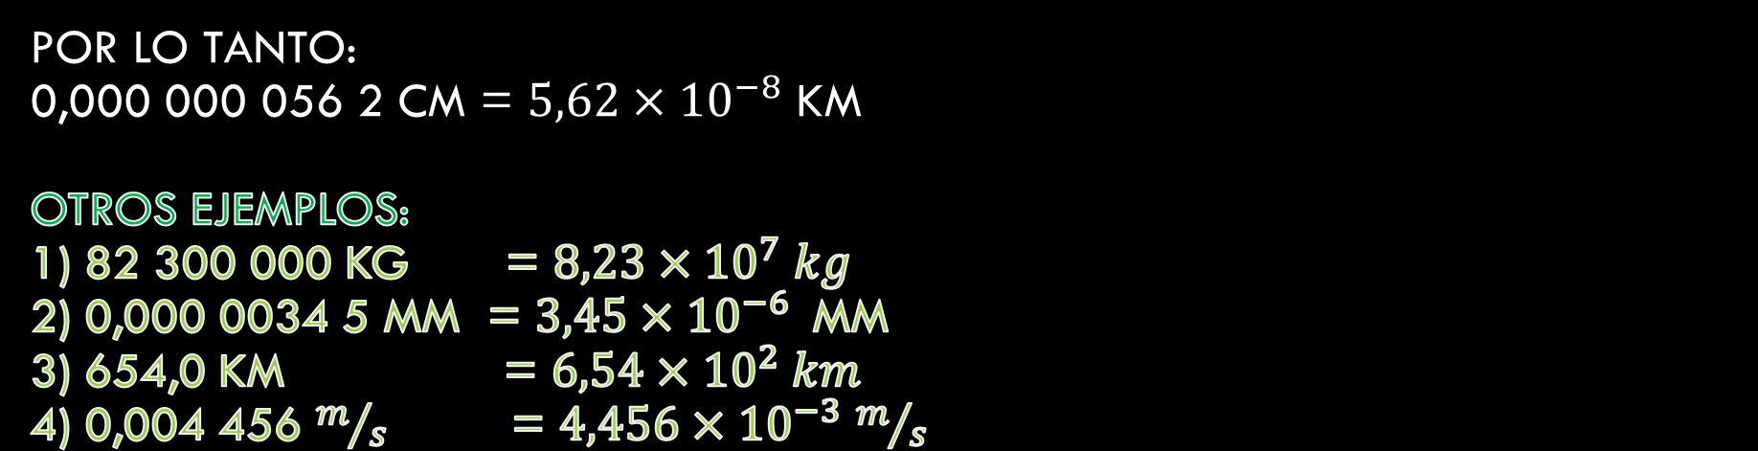
Por lo tanto:
0,000 000 056 2 cm = $5,62×{10}^{−8}$ km
Otros ejemplos:
1) 82 300 000 kg = $8,23×{10}^{7} kg$
2) 0,000 0034 5 mm = $3,45×{10}^{−6 }$ mm
3) 654,0 km = $6,54×{10}^{2} km$
4) 0,004 456 $m/s$ = $4,456×{10}^{−3}$ $m/s$

Slide 10
Para expresar un numero escrito en notación científica en notación decimal se corre la coma decimal tantas veces como lo indique el exponente de la base 10.
Si el exponente de la base 10, es positivo se corre la coma decimal hacia la derecha.
Si el exponente de la base 10, es negativo, se corre la coma decimal hacia la izquierda.
La forma normal de escribir un numero, se le llama notación decimal (nd)

Slide 11
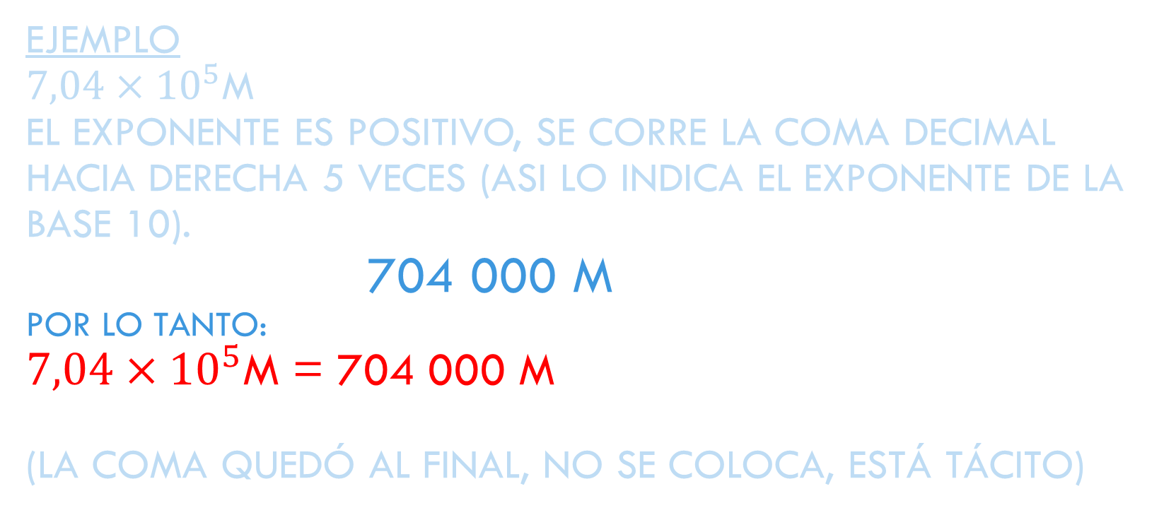
Ejemplo
$7,04×{10}^{5}$m
El exponente es positivo, se corre la coma decimal hacia derecha 5 veces (asi lo indica el exponente de la base 10).
704 000 m
Por lo tanto:
$7,04×{10}^{5}$m = 704 000 m
(la coma quedó al final, no se coloca, está tácito)

Slide 12

Veamos otros ejemplos:
$1,56×{10}^{−6}$ mm
El exponente es negativo, se debe correr la coma decimal hacia la izquierda 6 espacios:
0,000 001 5 6 mm
Asi:
$1,56×{10}^{−6} mm$ = 0,000 001 56 mm
(nota: se coloca un cero antes de la coma.)

Slide 13

Taller
I parte. Escriba los siguientes números correctamente en notación científica:
93 200 000 km
123 000 m
0,000 021 cm
0,000 000 000 003 38 mm
445,6 kg
0,001 95 g
II Parte. Escriba los siguientes números en notación decimal.
$5,43×{10}^{4}$
$4,32×{10}^{−4} cm$
$7,27×{10}^{12}$ kg
$3,67×{10}^{−9}$ m
2,83$×{10}^{−8}$ mm
1$,90×{10}^{2}$ °C

